Slide 1

Tiếng Việt
Ôn tập về tả đồ vật
(Trang 66)

Slide 2



MỤC TIÊU
Lập được dàn ý cho bài văn tả đồ vật.
Trình bày bài văn miêu tả đồ vật theo dàn ý đã lập một cách rõ ràng, đúng ý.

Slide 3


NỘI DUNG
Chọn đề bài
01
02
Lập dàn ý
03
Trình bày miệng

Slide 4




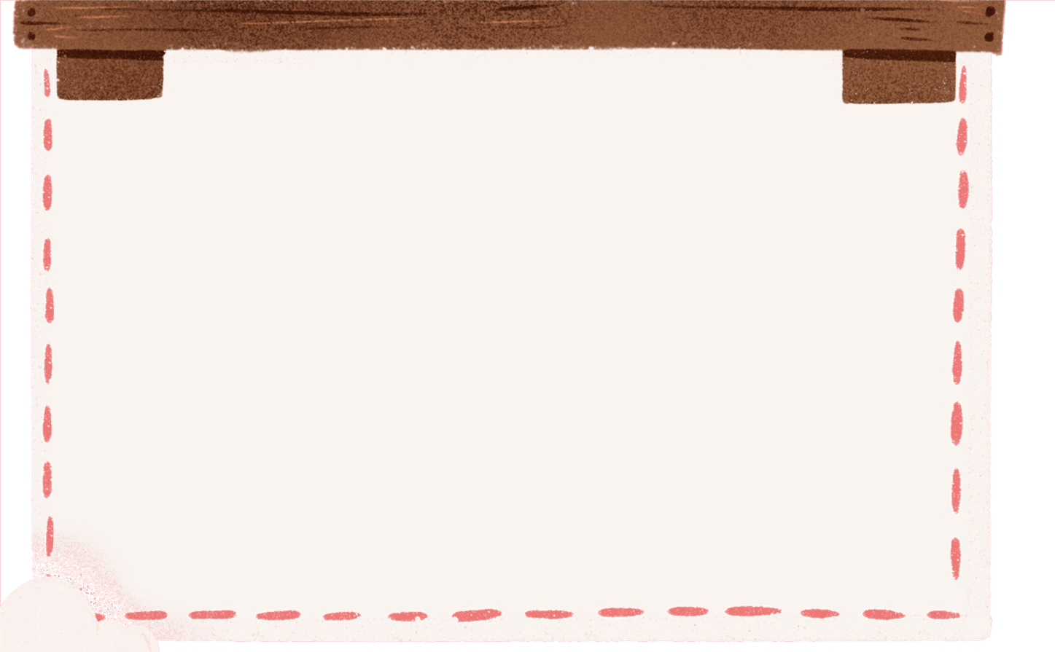






HOẠT ĐỘNG 1:
Chọn đề bài

Slide 5



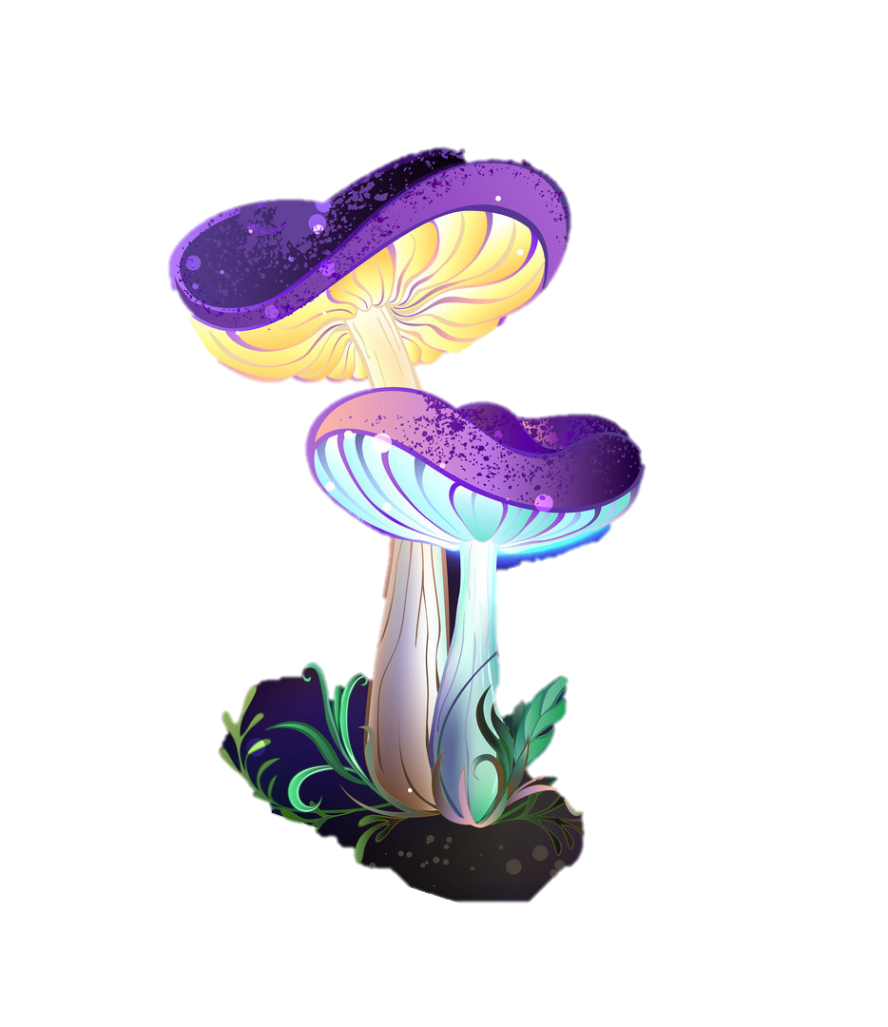
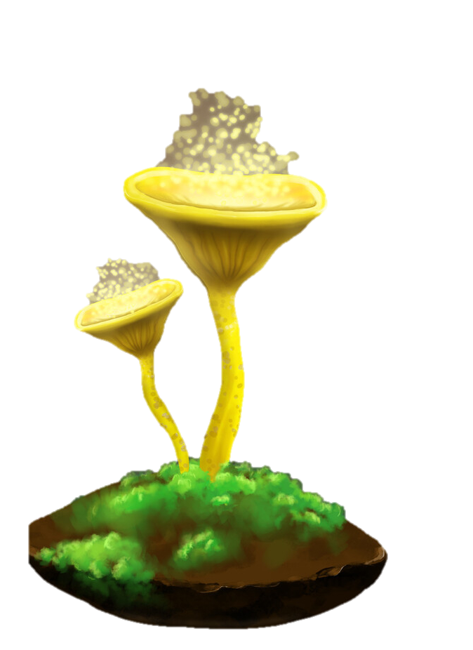
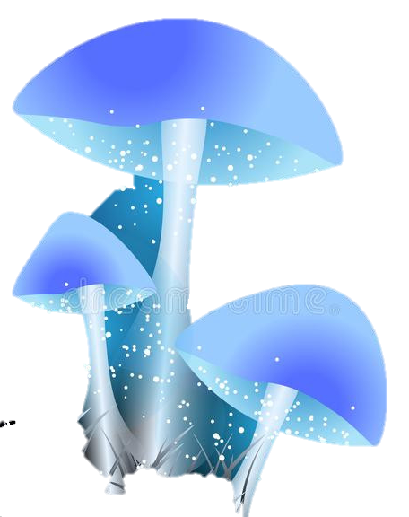

Vương quốc nấm
Xin chào các bạn, hãy cùng mình khám phá vương quốc nấm bằng cách giải những câu đố để tìm các đồ vật bí ẩn trong mỗi cây nấm nhé!
Notes:
Nhấp vào mỗi cây nấm để đi giải các câu đố tìm các đồ vật bí ẩn, sau khi hoàn thành thì nhấp vào cô tiên để đến phần nội dung.

Slide 6


Quyển sách Tiếng Việt 5, tập hai
Thân hình chữ nhật
Chữ nghĩa đầy mình
Ai mà muốn giỏi
Sẽ phải nhìn tôi.
Notes:
Nhấp vào cô tiên để quay lại slide 5.

Slide 7
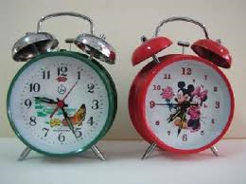
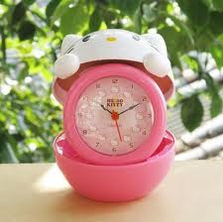
Cái đồng hồ báo thức
Rảnh rang kêu suốt ngày đêm
Nhắc em đi ngủ, nhắc em học bài
Một chàng chậm bước khoan thai
Một chàng chạy những bước dài thật nhanh.
Là cái gì?
Notes:
Nhấp vào cô tiên để quay lại slide 5.

Slide 8

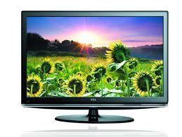
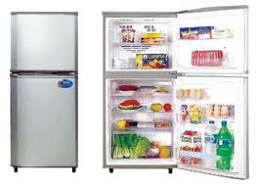
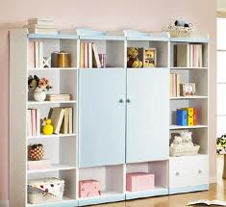
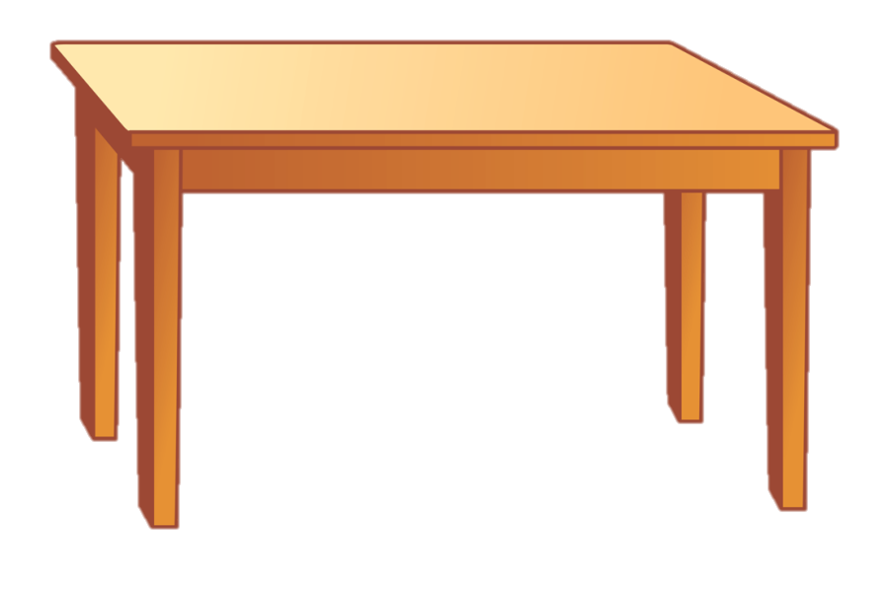
Cái bàn
Hãy kể tên một đồ vật trong nhà mà em yêu thích.
Mặt thì nhẵn thín phẳng lì
Tay thì chẳng có, chân thì bốn chân
Khi ngồi tiếp khách ân cần
Khi thì nhìn kẻ uống ăn chẳng thèm?
Đố là cái gì?
Notes:
Nhấp vào cô tiên để quay lại slide 5.
Mục đích của việc nêu yêu cầu HS kể thêm 1 số đồ vật trong nhà mà em yêu thích để học sinh có thể lựa chọn và tả được món đồ vật mà HS quen thuộc và có nhiều kỉ niệm gắn bó. GV chỉ gợi ý một số đồ dùng minh họa để những học sinh chưa biết tả gì lựa chọn.

Slide 9
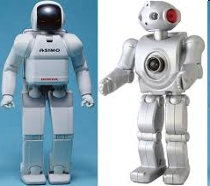
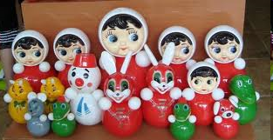


Búp bê
Hãy kể tên một đồ vật hoặc món quà có ý nghĩa sâu sắc với em.
Giống hệt như em bé
Đủ mặt mũi chân tay
Đặt xuống là ngủ ngay
Không đòi ăn đòi bế
Đố bé biết là gì?
Notes:
Nhấp vào cô tiên để quay lại slide 5.
Mục đích của việc nêu yêu cầu HS kể thêm 1 số đồ vật hoặc món quà có ý nghĩa sâu sắcđể học sinh có thể lựa chọn và tả được món đồ vật mà HS quen thuộc và có nhiều kỉ niệm gắn bó. GV chỉ gợi ý một số đồ dùng minh họa để những học sinh chưa biết tả gì lựa chọn.

Slide 10
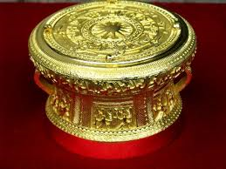
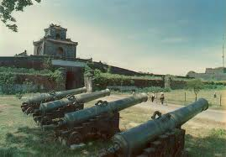
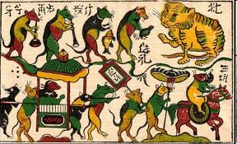
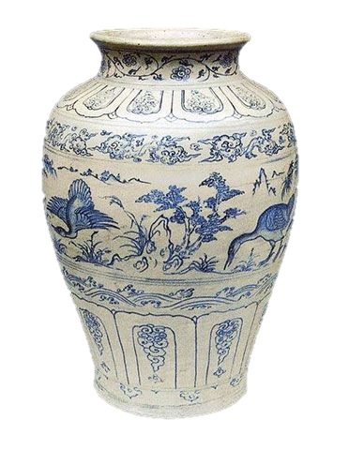
Lọ hoa
Hãy kể tên một đồ vật trong viện bảo tàng hoặc trong nhà truyền thống mà em đã có dịp quan sát.
Miệng tròn chứa nước quanh năm
Thích ở trên bàn ôm bó hoa tươi?
Notes:
Nhấp vào cô tiên để quay lại slide 5.
Mục đích của việc nêu yêu cầu HS kể thêm 1 số đồ vật trong viện bảo tàng hoặc trong nhà truyền thống mà em có dịp quan sát để học sinh có thể lựa chọn và tả được món đồ vật mà HS đã có dịp thấy trong viện bảo tàng. GV chỉ gợi ý một số đồ dùng minh họa để những học sinh chưa bao giờ đến viện bảo tàng biết để lựa chọn và tả.

Slide 11

Lập dàn ý miêu tả một trong những đồ vật sau:
a) Quyển sách Tiếng Việt 5, tập hai.
b) Cái đồng hồ báo thức.
c) Một đồ vật trong nhà mà em yêu thích.
d) Một đồ vật hoặc món quà có ý nghĩa sâu sắc với em.
e) Một đồ vật trong viện bảo tàng hoặc trong nhà truyền thống mà em đã có dịp quan sát.

Slide 12
HOẠT ĐỘNG 2:
Lập dàn ý

Slide 13
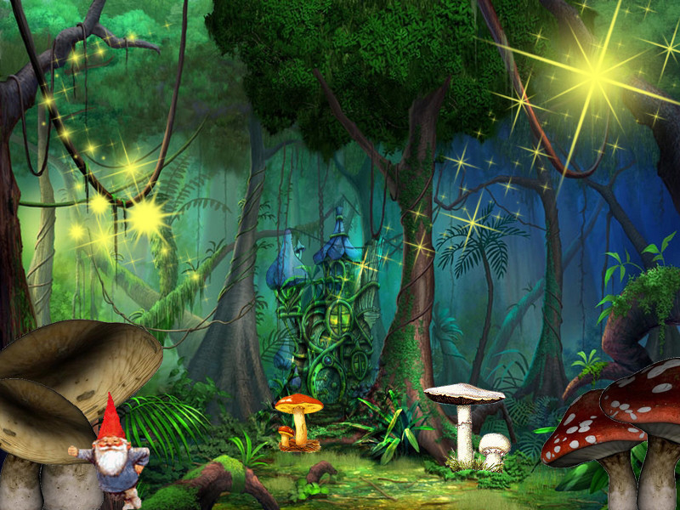
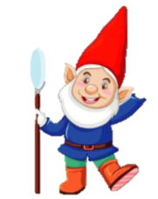








Đại chiến khu rừng nấm
Hãy giúp những chú lùn tiêu diệt các yêu tinh để bảo vệ khu rừng nấm nhé.

Slide 14
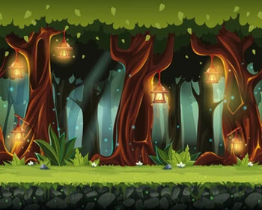
Bài văn miêu tả đồ vật gồm có mấy phần? Đó là những phần nào?
A. 2 phần: Mở bài, thân bài.
B. 3 phần: Mở bài, thân bài, kết bài.
C. 4 phần: Giới thiệu, mở bài, thân bài, kết bài.
Notes:
Nhấp chọn vào đáp án đúng sẽ hiện lên màu xanh, con yêu tinh sẽ biến mất

Slide 15
Mở bài ta cần nêu ý gì?
A. Đồ vật em định tả là gì?
B. Em thấy nó hoặc có nó khi nào?
C. Cả A và B đều đúng.
Notes:
Nhấp chọn vào đáp án đúng sẽ hiện lên màu xanh, con yêu tinh sẽ biến mất

Slide 16
Có mấy cách mở bài?
A. 1 cách: Mở bài trực tiếp
B. 1 cách: Mở bài gián tiếp
C. 2 cách: Mở bài trực tiếp và mở bài gián tiếp
Notes:
Nhấp chọn vào đáp án đúng sẽ hiện lên màu xanh, con yêu tinh sẽ biến mất

Slide 17
Thân bài ta cần tả những gì?
A. Bao quát hình dáng của đồ vật (nhìn từ xa, nhìn gần có gì đặc biệt về kích thước, màu sắc,..)
B. Tả các bộ phận của đồ vật (hình thù, màu sắc, kích thước của từng bộ phận; có thể tả từ ngoài vào trong, từ trên xuống dưới hoặc từ trong ra ngoài, từ đưới lên trên)
C. Nêu công dụng của đồ vật
D. Cả 3 ý trên đều đúng.
Notes:
Nhấp chọn vào đáp án đúng sẽ hiện lên màu xanh, con yêu tinh sẽ biến mất

Slide 18
Kết bài ta cần nêu ý gì?
A. Hình dáng bên ngoài của đồ vật đó.
B. Em có cảm nghĩ gì trước vẻ đẹp và công dụng của đồ vật?
C. Giới thiệu về đồ vật định tả.
Notes:
Nhấp chọn vào đáp án đúng sẽ hiện lên màu xanh, con yêu tinh sẽ biến mất

Slide 19
Có mấy cách kết bài?
A. 1 cách: Kết bài mở rộng
B. 1 cách: Mở bài không mở rộng
C. 2 cách: Kết bài mở rộng và kết bài không mở rộng
Notes:
Nhấp chọn vào đáp án đúng sẽ hiện lên màu xanh, con yêu tinh sẽ biến mất

Slide 20
Để bài văn tả đồ vật hay, sinh động, ta cần chú ý điều gì?
A. Tả lần lượt từng bộ phận nhưng tập trung tả kĩ bộ phận nào yêu thích có cảm xúc, có ấn tượng.
B. Sử dụng biện pháp nhân hóa, so sánh để miêu tả. Sử dụng các từ ngữ gợi tả gợi cảm để bài văn sinh động, giàu hình ảnh.
C. Cả A và B đều đúng.
Notes:
Nhấp chọn vào đáp án đúng sẽ hiện lên màu xanh, con yêu tinh sẽ biến mất

Slide 21
Cảm ơn các bạn đã giúp đỡ nhé.

Slide 22
- Đồ vật em định tả là gì?
- Em thấy nó hoặc có nó khi nào?
Trực tiếp
Mở bài
Bài
văn
miêu
tả
đồ vật
Gián tiếp
Tả bao quát hình dáng của đồ vật (nhìn từ xa,
nhìn gần có gì đặc biệt về hình thù, kích thước, màu sắc,..)
Thân bài
Tả bộ phận nổi bật của đồ vật (có thể tả từ ngoài vào trong, từ trên xuống dưới từ trong ra ngoài hoặc từ dưới lên trên.
Kết bài
Em có cảm nghĩ gì trước vẻ đẹp và công dụng của đồ vật?
Mở rộng
Không
mở rộng

Slide 23


Em hãy chọn và lập dàn ý bài văn tả đồ vật mà em yêu thích.

Slide 24

DÀN Ý THAM KHẢO
I. Mở bài
Giới thiệu chiếc đồng hồ báo thức là vật gần gũi với em.
II. Thân bài
a) Tả bao quát
- Hình dáng, kích thước và chất liệu của cái đồng hồ
b) Tả chi tiết
- Tả chi tiết bên ngoài đồng hồ (mặt đồng hồ, các kim đồng hồ, nút điều khiển,...)
- Tả chi tiết bên trong đồng hồ (chỗ để pin,…)
- Tả hoạt động của đồng hồ (tiếng kim, tiếng chuông báo thức).
III. Kết bài
Nêu công dụng và tình cảm của em đối với chiếc đồng hồ báo thức.

Slide 25
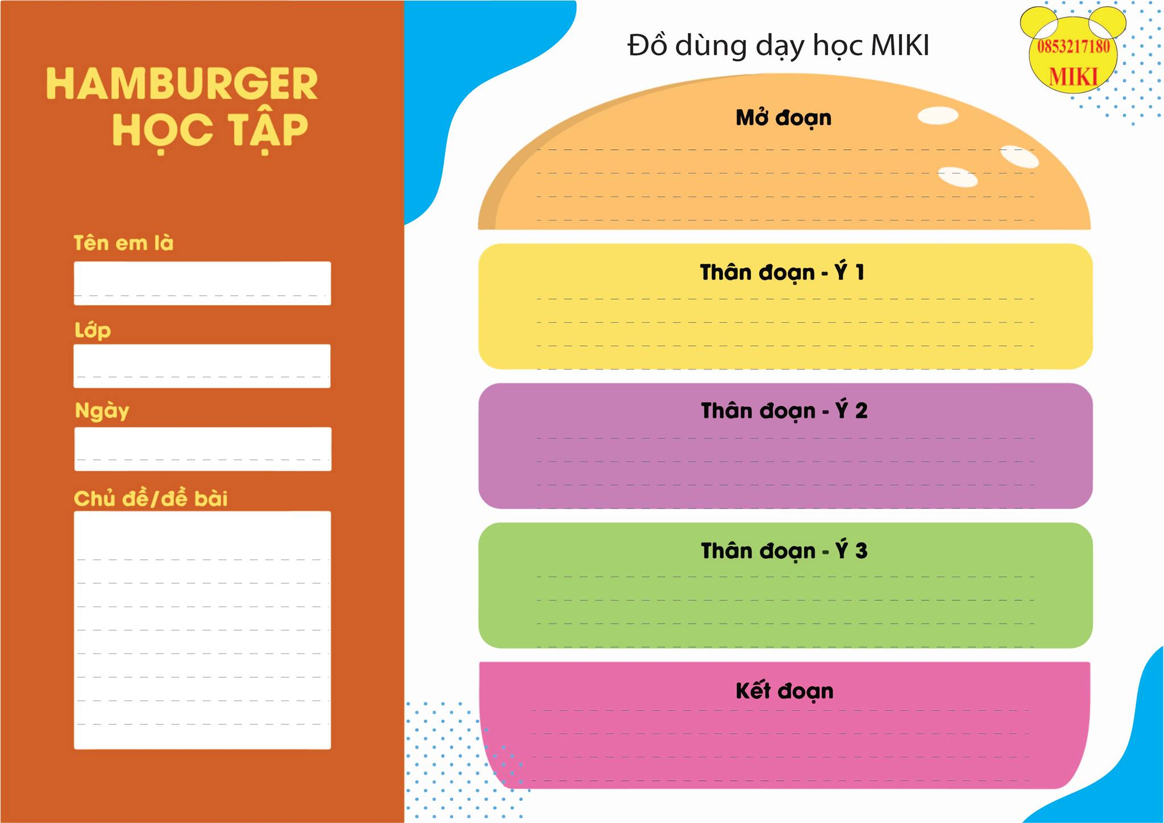
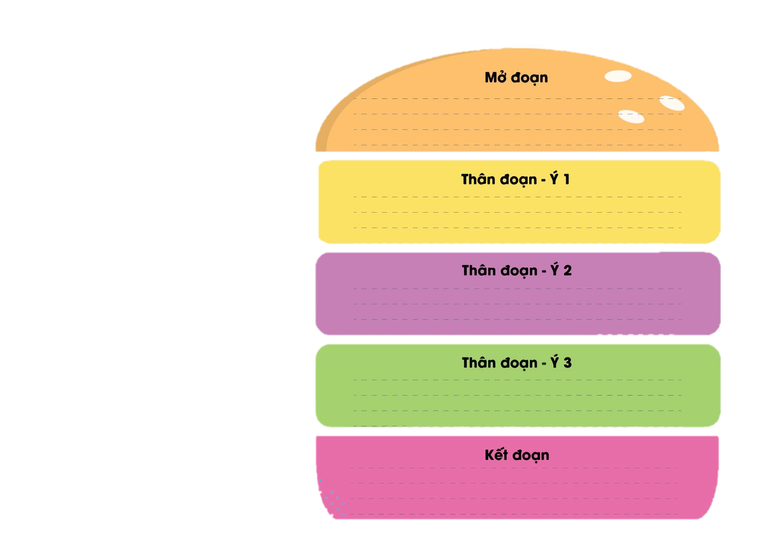





Chiếc đồng hồ báo thức em được tặng nhân ngày sinh nhật và là vật gần gũi với em nhất.
Đồng hồ là một khối hình hộp chữ nhật, vở được làm bằng nhựa, màu trắng sữa, đế nhựa màu cánh gián bóng loáng.
Đồng hồ rất đẹp, mặt số màu đen, có 4 kim: kim giờ to, ngắn; kim phút nhỏ, dài; kim giây mảnh mai; kim báo thức gầy màu vàng. Đồng hồ chạy bằng pin và hoạt động nhờ 2 nút điều khiển phía sau lưng.
Tả đồ vật mà em yêu thích
Tiếng kim chạy rất êm, đến gần nghe tích tắc, tích tắc. Tiếng nhạc chuông báo thức trong trẻo, ngân vang.
Chiếc đồng hồ lặng lẽ đếm thời gian. Đồng hồ giúp em làm việc đúng giờ. Em rất yêu quý chiếc đồng hồ và sẽ không để thời gian trôi qua vô ích.

Slide 26
HOẠT ĐỘNG 3:
Trình bày miệng

Slide 27

TIÊU CHÍ ĐÁNH GIÁ
Nội dung
Cách trình bày
Bố cục đủ 3 phần.
Trình tự miêu tả hợp lý.
Diễn đạt trôi chảy, lời văn tự nhiên.
Tình cảm chân thành.

Slide 28

Chia sẻ

Slide 29
ĐÁNH GIÁ MỤC TIÊU
Lập được dàn ý cho bài văn tả đồ vật.
Trình bày bài văn miêu tả đồ vật theo dàn ý đã lập một cách rõ ràng, đúng ý.

Slide 30



Dặn dò
Em hoàn chỉnh dàn ý bài văn và chuẩn bị cho tiết kiểm tra viết.

